Slide 1


Slide 2




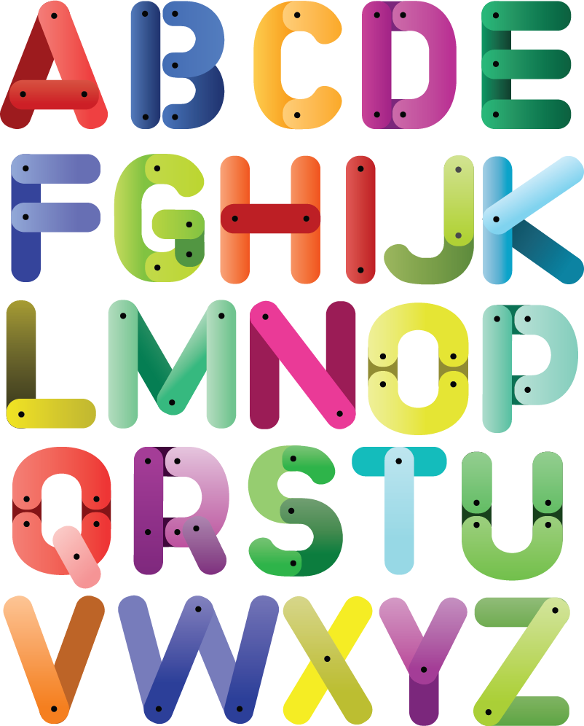
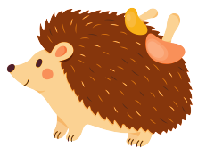
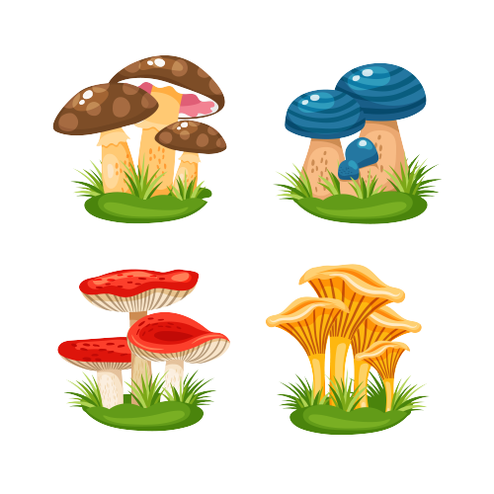
Số nấm nhiều hơn số con ong.
Đúng
Sai

Slide 3
Số con nhím ít hơn số nấm.
Đúng
Sai

Slide 4
Số con nhím bằng số con ong.
Đúng
Sai

Slide 5



Slide 6


Slide 7

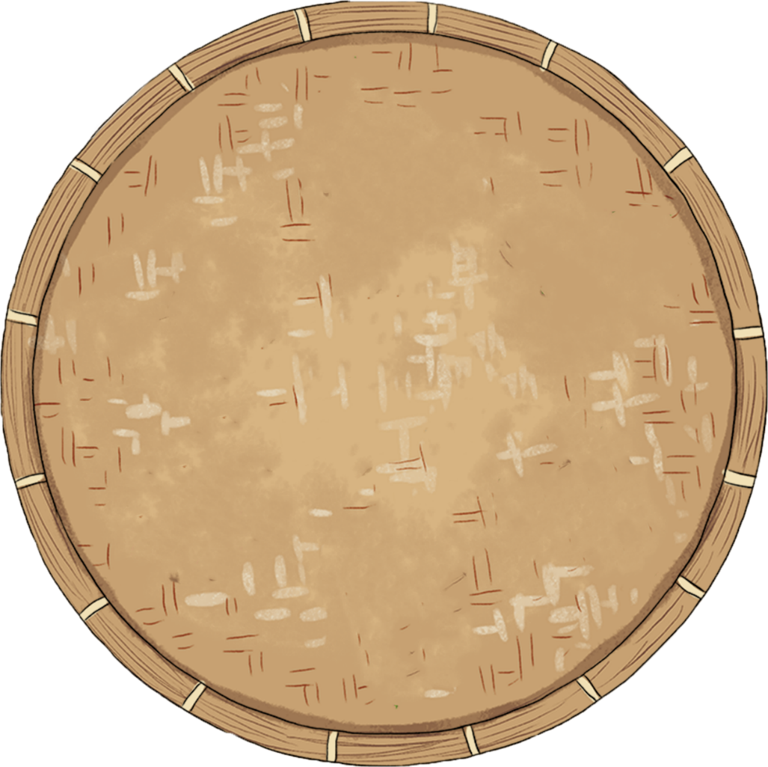










1. Câu nào đúng?
Số nhiều hơn số
Số nhiều hơn số

Slide 8
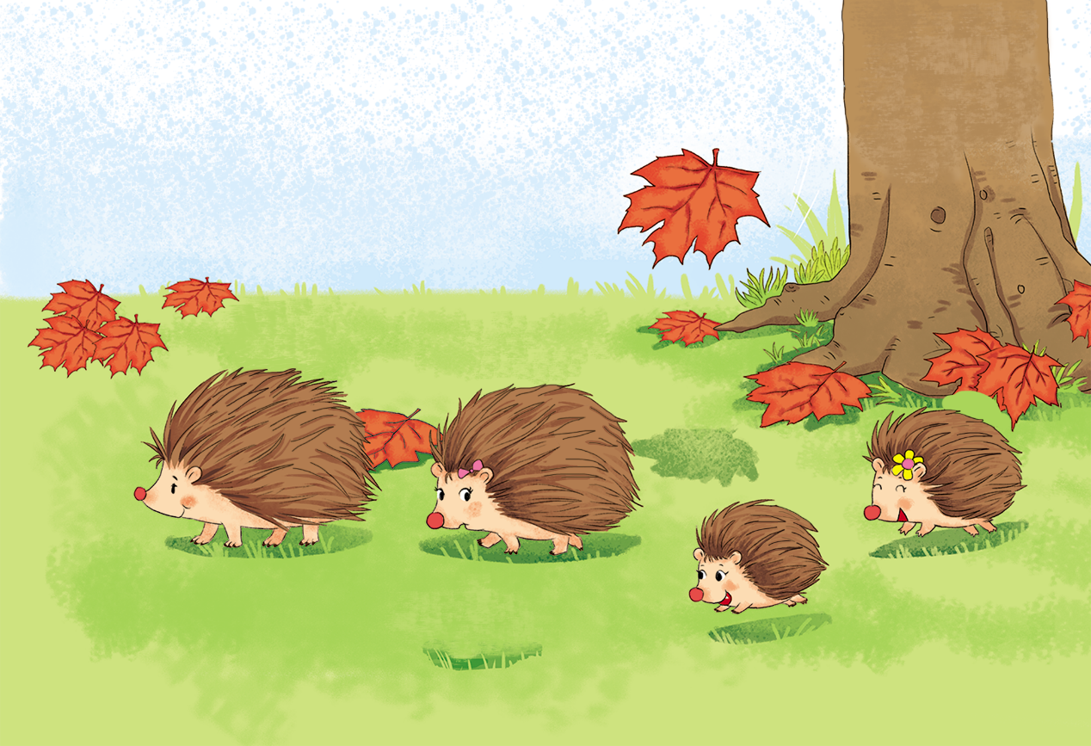





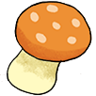


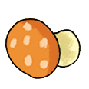
2. Số nấm nhiều hơn hay số nhím nhiều hơn?

Slide 9

Số nấm nhiều hơn số nhím.

Slide 10


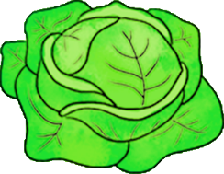

3. Chọn câu trả lời đúng.
Cho thêm cà rốt để:
a) Số cà rốt bằng số bắp cải
Notes:
Nhấn vào chữ cái để chọn đáp án đúng

Slide 11
3. Chọn câu trả lời đúng.
Cho thêm cà rốt để:
b) Số cà rốt nhiều hơn số bắp cải

Slide 12
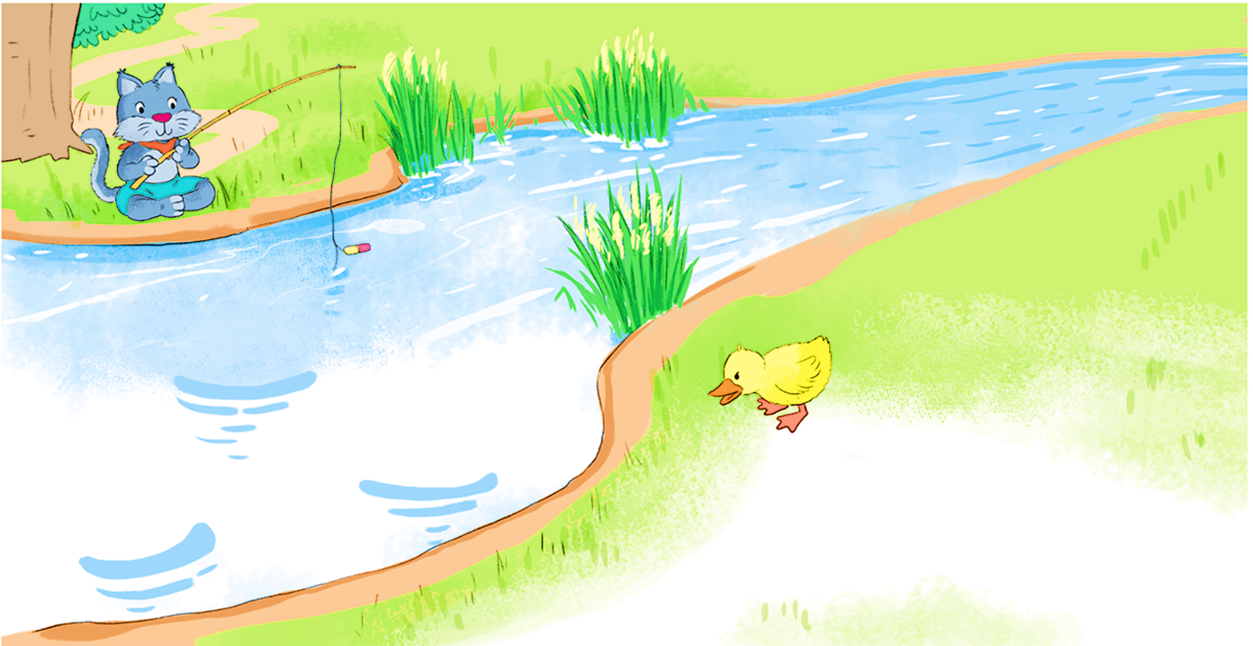
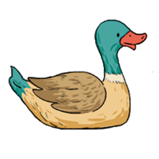
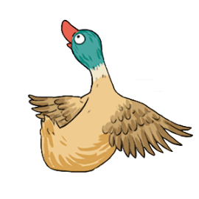
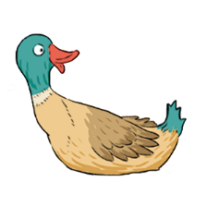
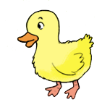
4. Câu nào đúng?
Số vịt dưới nước nhiều hơn số vịt trên bờ.
Số vịt trên bờ ít hơn số mèo.
Số mèo bằng số vịt.

Slide 13


Slide 14
Trong lớp em, số bạn nữ nhiều hơn hay ít hơn hay bằng số bạn nam?

Slide 15


